Slide 1
Художественные направления и стили

Slide 2
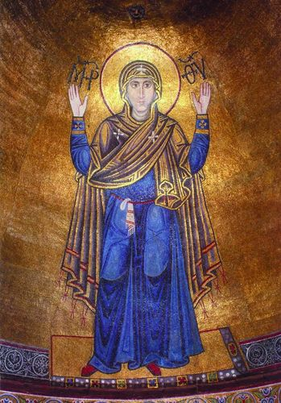
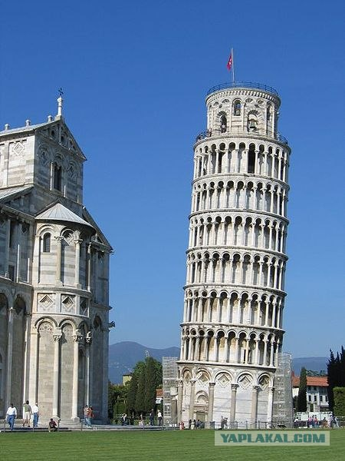
Мировая художественная культура - совокупность культурных достояний всех стран и народов. Следовательно, полностью описать все разнообразие и богатство форм творчества невозможно, поэтому в истории мировой литературы выделяют лишь основные течения и тенденции, которые имели наибольшее влияние на ее развитие.

Slide 3
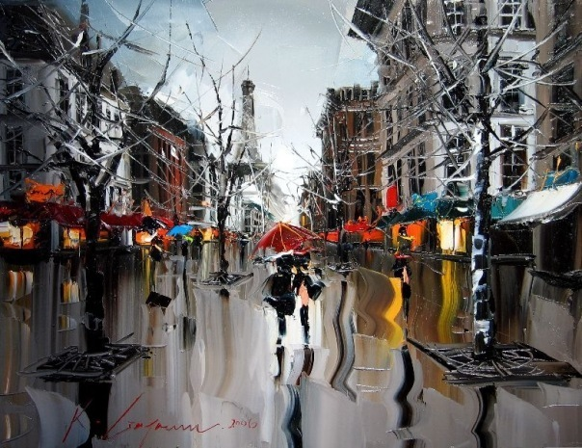
Итак, стиль — совокупность признаков, характеризующих искусство определённого времени, направления или индивидуальную манеру художника
"Стиль" - понятие многозначное. В повседневной жизни мы употребляем понятие "стиль одежды", "стиль моды”, "стиль жизни", "стиль работы".

Slide 4
История культуры делится на определенные периоды. Она состоит из первобытной культуры, культуры Древнего Мира (Древний Египет), античной (Древняя Греция и Рим). В западноевропейской культуре выделяется романский период, готика, эпоха Ренессанса (Возрождения), барокко, классицизм, романтизм, реализм, импрессионизм и культура XX столетия. Каждый стиль порождается определенной эпохой, вместе с ней эволюционирует и отмирает или же переходит в другой стиль, который во многом от него отличается и проходит этап становления.

Slide 5
Античность: культура и искусство
Термин "античность" происходит от латинского слова antiquus – «древний". Им принято называть особый период развития Древней Греции и Рима. Античное искусство стало основой общеевропейской и мировой художественной культуры.
Главным принципом античного искусства было соблюдение геометрических пропорций и симметрии. Наиболее ярко это проявилось в архитектуре и скульптуре. Ведущими архитектурными сооружениями Древней Греции были храмы, театры, общественные здания. Они отличаются простотой форм, изысканностью, отсутствием лишних деталей.

Slide 6
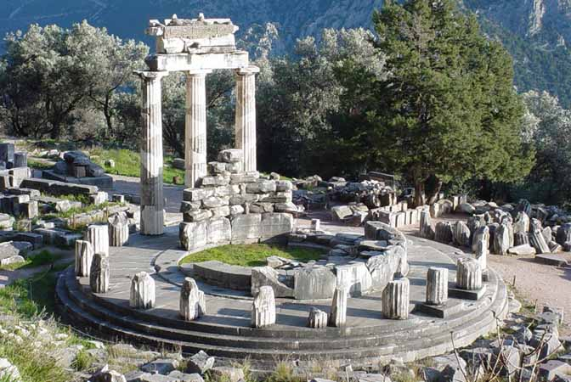

Slide 7
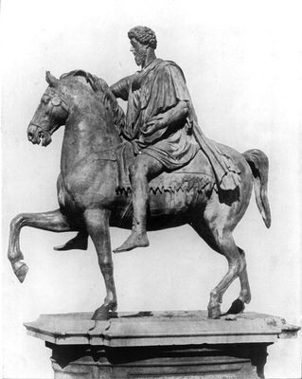
Римское скульптурное искусство заслуживает особого внимания. Его характерной чертой является исключительный реализм в воспроизведении черт человеческого лица. Благодаря римской скульптуре до нас дошли портреты известных полководцев, императоров, философов, писателей.

Slide 8
Романский стиль
Романский стиль - художественный стиль, господствовавший в Европе в X-XII вв., один из важнейших этапов развития средневекового европейского искусства. Название стиля происходит от латинского слова romanus - "римский". Это объясняется тем, что романские постройки во многом следовали признакам римской архитектуры.

Slide 9
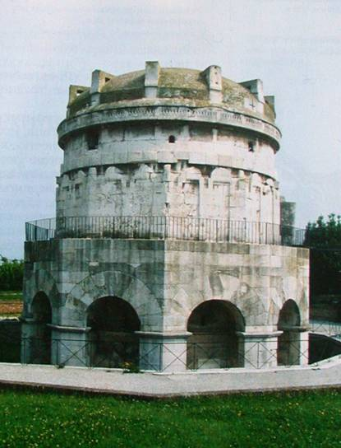
Основными зданиями романского периода стали храм-крепость и замок-крепость, для которых характерны строгие геометрические формы, толстые стены, маленькие окна.

Slide 10
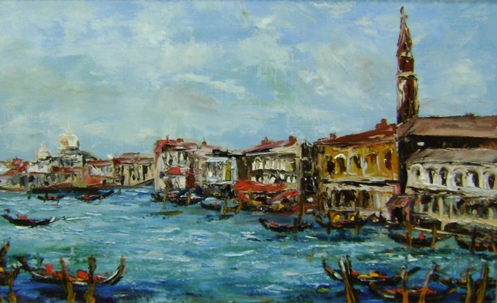
В эпоху романского искусства развивались и различные виды живописи: миниатюра, монументальная живопись, витраж. В музыке романского периода ведущее место отводилось церковному пению на основе григорианского хорала (единогласного мужского пения или хорового пения в унисон).

Slide 11
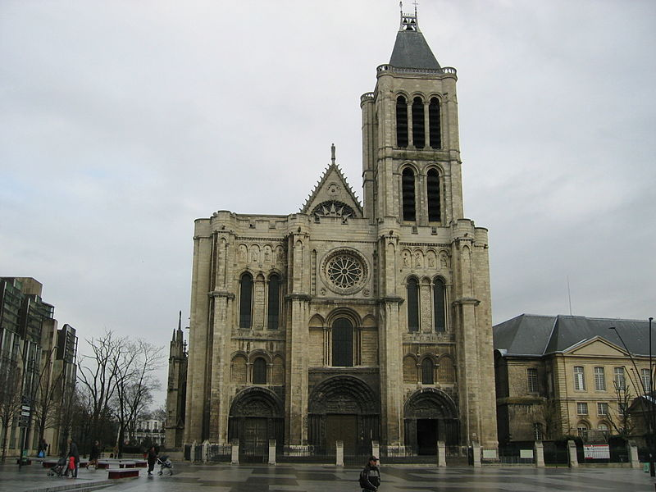
Готический стиль
Готический стиль - это художественный стиль, который оказался завершающим этапом в развитии средних веков культуры стран Западной Европы (между серединой XII и XVI веков). Готический стиль отобразился преимущественно в архитектуре храмов, соборов, церквей.

Slide 12
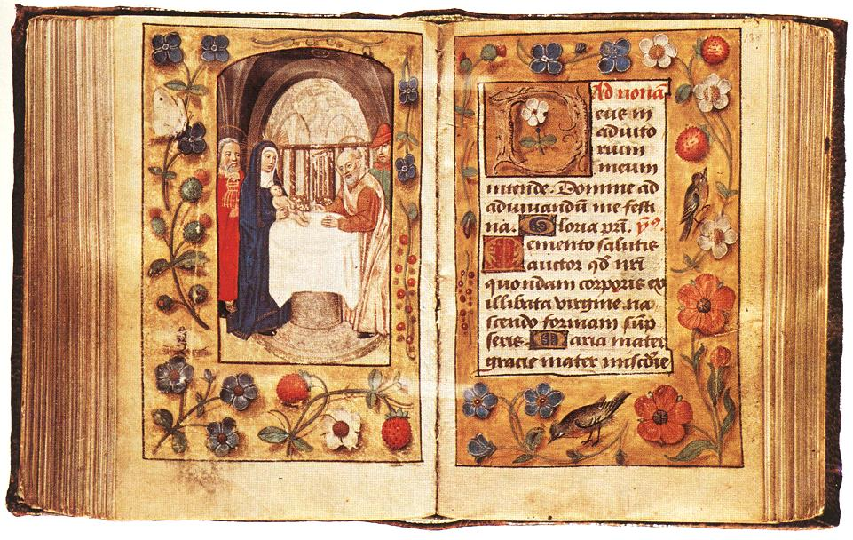
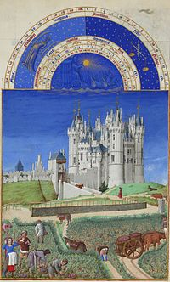
На период готики пришелся расцвет книжной миниатюры - иллюстрирования рыцарских романов. Музыкальное искусство в эпоху готики переживало обновление. Традиции светской музыки проникали в церковную. Стали популярными духовные песни на местных диалектах, в гимны ввели сжатые рифмованные тексты, близкие к светской лирики.

Slide 13
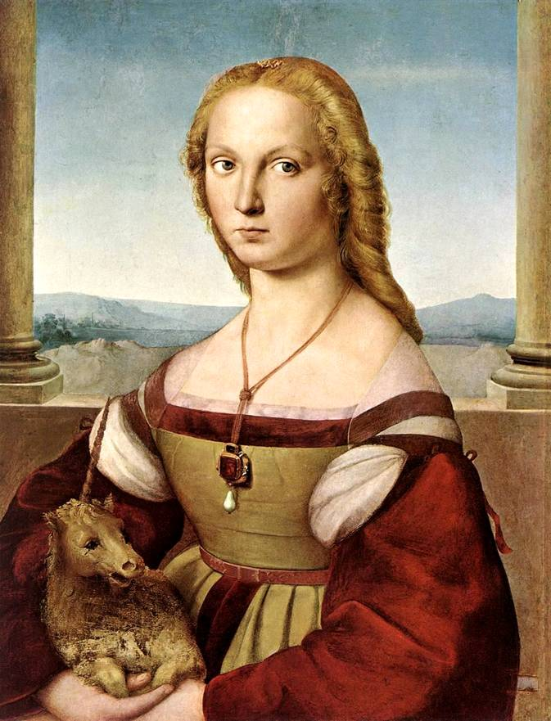
Стиль эпохи Возрождения
Возрождение, или Ренессанс — эпоха в истории культуры Европы, пришедшая на смену культуре Средних веков и предшествующая культуре нового времени.
Возрождением эту эпоху называют потому, что художники начали обращаться к культурным достижениям античной культуры. Для живописи эпохи Ренессанса характерно сближение художников с природой, соблюдение законов анатомии, перспективы, действия света.

Slide 14
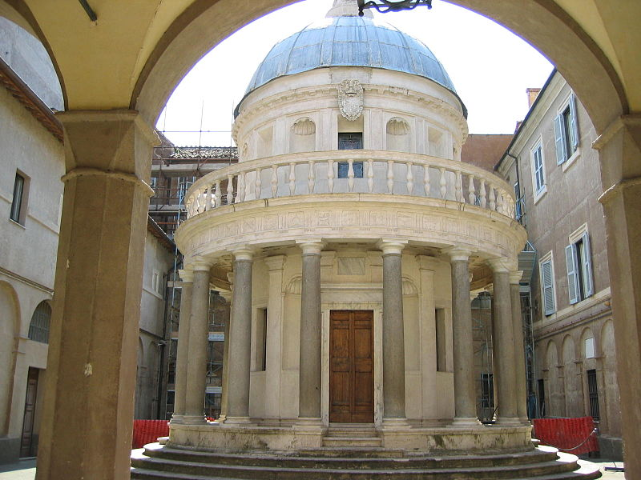
Архитектура Ренессанса является своеобразным возвращением к принципам и формам античного искусства. Особое значение в строительстве предоставлялось симметрии, пропорции, геометрии и порядка составных частей.

Slide 15
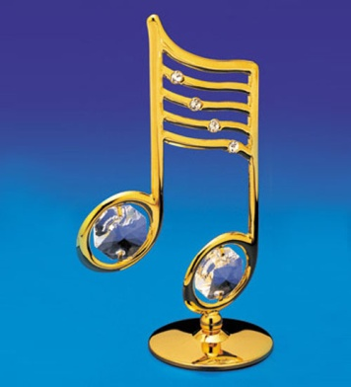
Профессиональная музыка в эпоху возрождения потеряла характер сугубо церковного искусства и ощутила влияние народной музыки. Эпоха Возрождения завершилась появлением новых музыкальных жанров - сольной песни, кантаты, оратории.

Slide 16
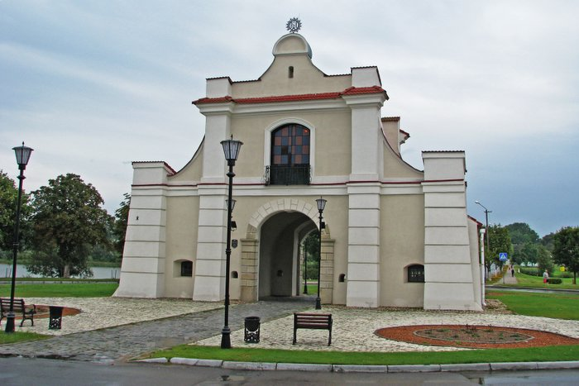
Стиль эпохи барокко
Барокко (порт. perola barroca - «жемчужина неправильной формы») - характеристика европейской культуры XVII-XVIII веков, центром которой была Италия. Основные черты стиля барокко - парадность, торжественность, великолепие, динамичность. Архитектура барокко отличается пространственным размахом, плавностью и сложным сочетанием криволинейных форм, слиянием объемов в динамическую массу, богатую на скульптурный декор. Часто встречаются развернуты колоннады, пилястры.

Slide 17
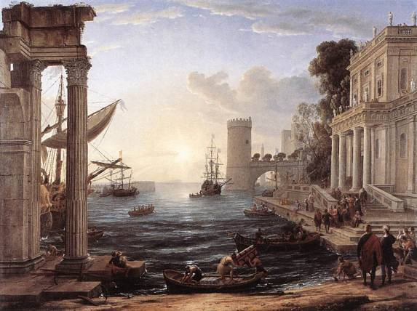
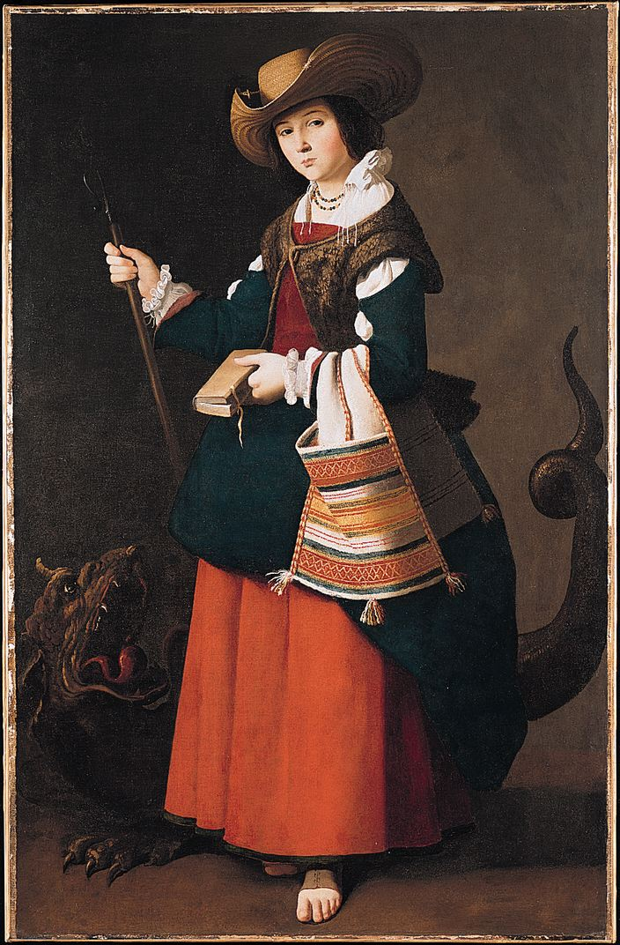
В живописи преобладали монументальные декоративные композиции на религиозные и мифологические темы, парадные портреты, предназначенные для отделки интерьеров.

Slide 18
Музыкальное искусство эпохи барокко ознаменовалось появлением новых жанров. Произошел переход от средневековой ладової системы к мажорно-минорной.

Slide 19
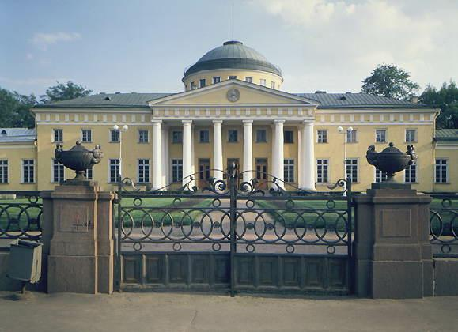
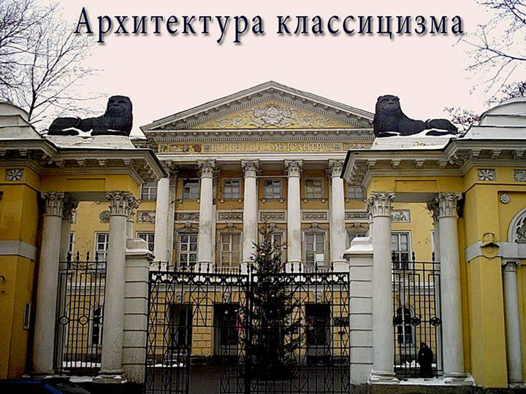
Стиль эпохи классицизма
Классици́зм (от лат. classicus — образцовый) — художественный стиль и эстетическое направление в европейском искусстве XVII—XIX вв. Одним из выдающихся черт классицизма является обращение к античному искусству и художественным традициям Возрождения. В архитектуре приобрели популярность симметрично-осевые композиции, рельефы, колонны, статуи.

Slide 20
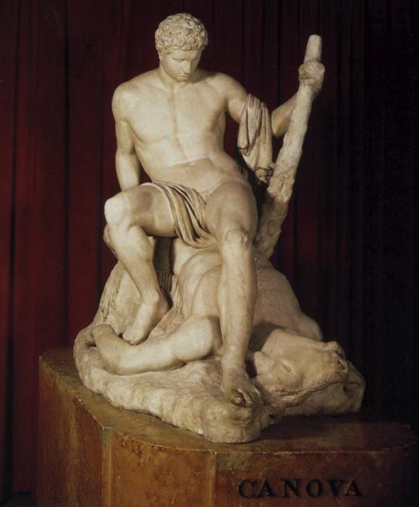
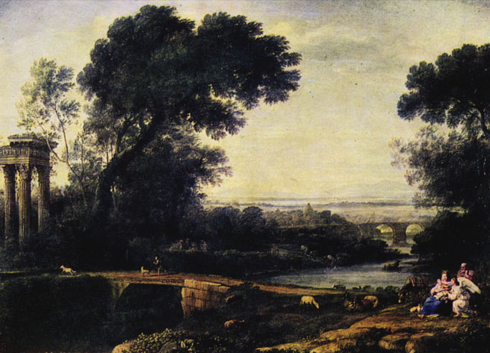
Скульптурное искусство времени обращалось к мифологическим образам античной культуры, поэтому выдающихся государственных мужей и знатных красавиц часто изображали в образах античных богов.
В живописи классического периода главное значение приобрело передача объема с помощью светотени.

Slide 21
В эпоху классицизма профессиональное музыкальное искусство почти полностью стало светским, распространенным во дворцах королей и вельмож. Значительным шагом в музыкальном искусстве является изобретение фортепиано.

Slide 22
Стиль эпохи романтизма
Романти́зм — художественное направление в европейской и американской культуре конца XVIII века — первой половины XIX века. В конце 18 в. новая культурная эпоха - романтизм - отказалась от классицизма и в значительной степени изменила искусство. Больше всего романтизм проявился в живописи, литературе, музыке, театральном искусстве. В отличие от классицизма он почти отсутствует в архитектуре.

Slide 23
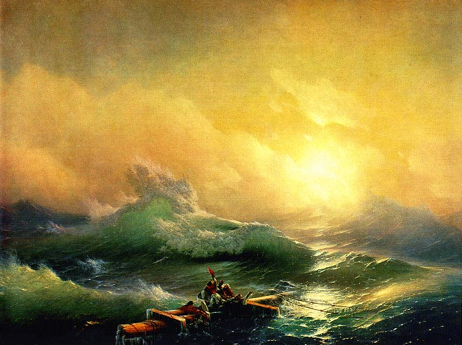
Живопись и графика - самые распространенные виды изобразительного искусства эпохи романтизма. В то время начали создаваться национальные художественные школы. Музыкальная культура королевских дворцов и дворянства в эпоху романтизма уступила новой - бюргерской. Элитарный круг слушателей изменился на массовую публику. Очень активно развивались композиторское искусство и исполнительское мастерство.

Slide 24
Искусство реализма
Реализм (от лат. realis - "настоящий") - художественное направление, которое сформировалось к середине 19 в. Основной отличительной чертой реалистического искусства является достоверное изображение окружающей действительности, показ всех сфер жизни такими, какими они есть на самом деле. Больше всего реализм проявился в литературе, живописи, театре, фотоискусстве, кино. В изобразительном искусстве очень активно развивались жанры пейзажа, натюрморта, портрета бытового характера. Отображение обыденной жизни простого человека стало одной из ведущих тем живописи.

Slide 25
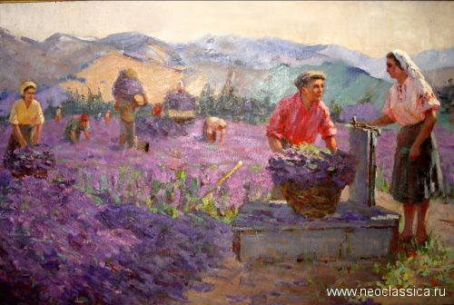

Slide 26
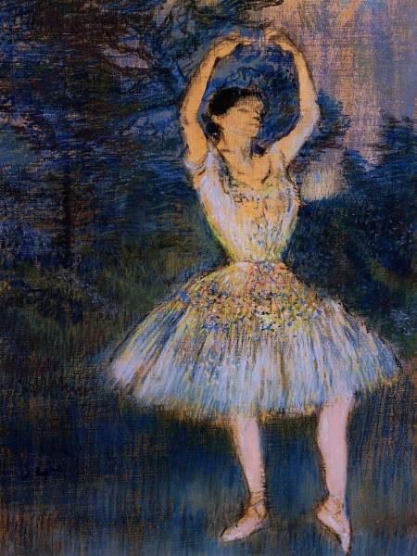
В театральном искусстве формировался образ типичного представителя социальной среды, к которому он принадлежал. Жанр драмы постепенно вытеснил трагедию, а в конце 19 в. в театре возникла новая специальность - режиссура. В музыкальном искусстве 19 века происходило развитие национальных музыкальных школ. Композиторы-реалисты также обращались к бытовым сюжетам и народным обычаям.

Slide 27
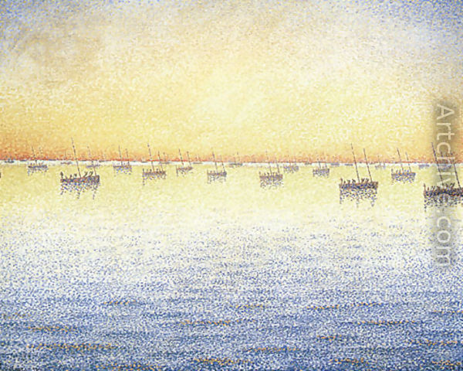
Импрессионизм
Импрессиони́зм (фр. impressionnisme, от impression — впечатление) — направление в искусстве последней трети XIX — начала XX веков, зародившееся во Франции и затем распространившееся по всему миру. Основным принципом импрессионизма было обращение к реальной действительности с целью передать непосредственные впечатление от нее. В пейзажах и портретах импрессионисты пытались сохранить силу "первого впечатления", что позволяло отразить в увиденном характерные черты, минуя отдельные детали.

Slide 28
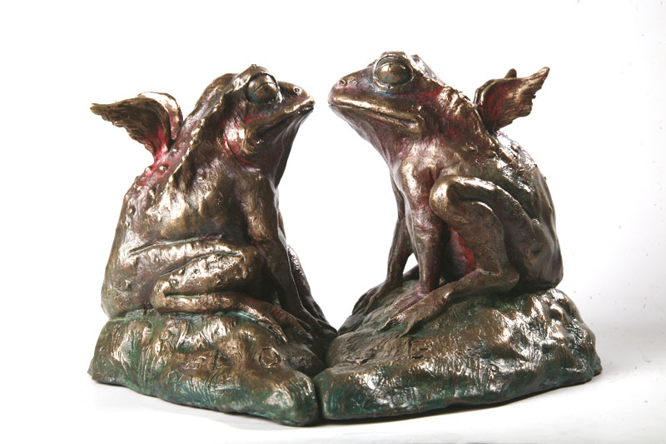
Работам скульпторов присущи текучесть формы и передачи мгновенного движения.

Slide 29
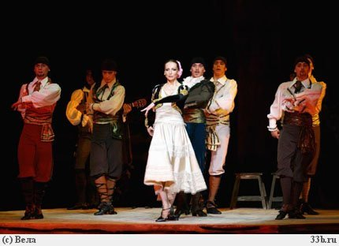
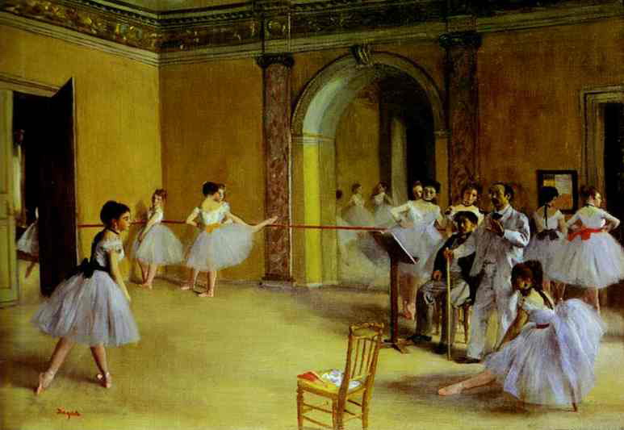
В музыкальном импрессионизме главное - передачи настроений, что приобретают символическое значение. В театральном искусстве большое значение придавалось в первую очередь передаче атмосферы действа. Содержательность жизни передавалась посредством намеренно беглых характеристик в сочетании с отдельными яркими деталями, которые раскрывали переживания героя, его мысли, поступки.

Slide 30
Презентация была подготовлена ученицей 9-Б класса Данильченко Владиславой

